Slide 1
EPnetFaN (2014/02/28) epwWW サーバ 2013
北海道大学大学院
理学院宇宙理学専攻
修士1 年 渡辺 健介

Slide 2
と，その前に…

Slide 3
Individuals Using The Internet Per 100 Inhabitants, 1997-2013
Per 100 Inhabitants
Years
http://upload.wikimedia.org/wikipedia/commons/2/29/Internet_users_per_100_inhabitants_ITU.svg

Slide 4
そのまえに…
サーバ(Server)とは？
IT用語辞典 e-Words
クライアントやソフトウェアに対し，自分が持っている機能やデータを提供するコンピュータやソフトウェアのこと．
つまり，
サーバ = 私
クライアント = みなさん

Slide 5
目次
前管理者 ：古田
次期管理者 ：川原
WWW とは？
WWW サーバの仕組み
epWWW のお仕事
未だ入れ替えられない理由
まとめ
参考文献
ワ ケ

Slide 6
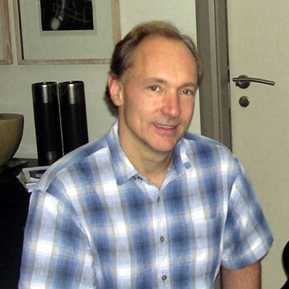
WWW とは？
World Wide Web (世界中に広がった蜘蛛の巣)
インターネットで標準的に用いられるドキュメントシステム．
欧州原子核研究機構(CERN)のTim Berners-Lee 氏が考案
研究所内の論文閲覧システムが原型(1989 年)
ハイパーテキスト形式で記述される文書(HTML) を使用
WWW で用いられる技術はW3C によって標準化
World Wide Web Consortium
WWWで用いられる技術の標準化を推進するために設立された団体．
http://ja.wikipedia.org/wiki/%E3%83%86%E3%82%A3%E3%83%A0%E3%83%BB%E3%83%90%E3%83%BC%E3%83%8A%E3%83%BC%E3%82%BA%EF%BC%9D%E3%83%AA%E3%83%BC
Tim さん

Slide 7
WWW サーバの仕組み

Slide 8
サーバの話の前に WWW の特徴
ハイパーテキスト形式で書かれた文書
ドキュメント記述言語のHTML やXHTML などを使用
プロトコル(通信規約)には，HTTP, HTTPS を使用
それぞれの文書がURL をもつ
文書の閲覧にはブラウザが必要
kwsk は情報実験第11 回
のレクチャー編を参照

Slide 9
http と https
HTTP (HyperText Transfer Protocol)
HTML 文書などをやり取りするための通信規約
Tim Berners-Lee 氏が初めに設計
通常は80番ポートを使う
HTTPS (HyperText Transfer Protocol over SSL)
HTTP にセキュリティ機能を追加したプロトコル
SSL/TLS プロトコルを用いて，サーバの認証・通信内容の暗号化などをおこなう (実習第９回参照)
盗聴や改ざん，なりすましを防ぎ，個人情報のやり取りに用いられる．
通常は443番ポートを使う．

Slide 10
http と https
HTTPS (HyperText Transfer Protocol Security)
https://jet.ep.sci.hokudai.ac.jp/report/login

Slide 11
http と https
HTTPS (HyperText Transfer Protocol Security)

Slide 12
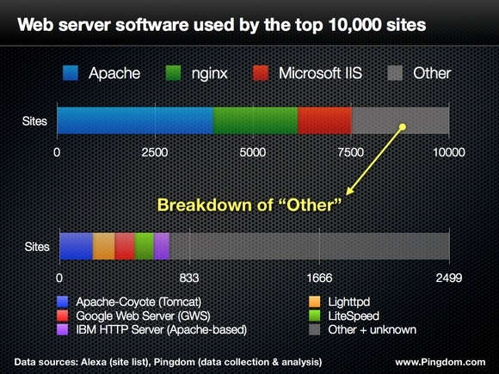
WWW サーバ
ブラウザ(クライアント)のリクエストに応じてHTML 文書など(サービス)を提供するソフトウェアもしくは計算機
様々なWeb コンテンツを格納
HTML 文書
画像
動画
…
ソフトウェアの例
Apache
nginx
Microsoft IIS
フリーソフト
http://japan.internet.com/webtech/20120523/2.html

Slide 13
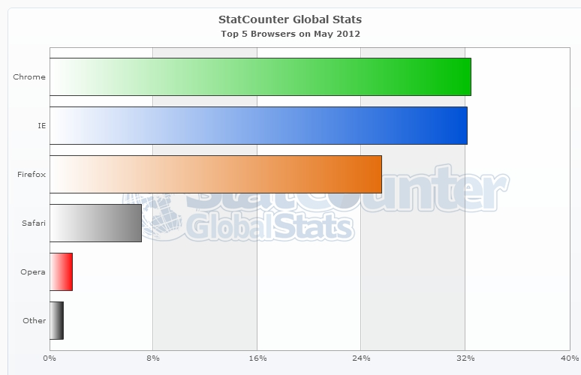
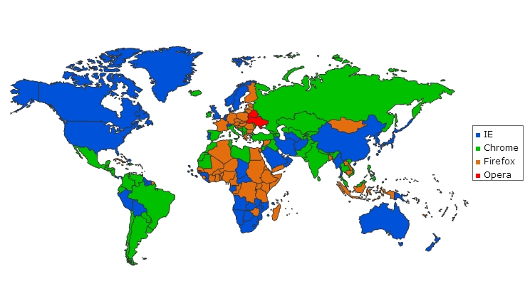
ブラウザ (web ブラウザ)
HTML 文書を閲覧するためのソフトウェア
サーバから送られてくるHTML 文書を解釈して表示する
例 : Chrome, Internet Explorer, Firefox, Safari, Opera
http://gs.statcounter.com/#browser-ww-monthly-201205-201205-map

Slide 14
HTML 文書閲覧の仕組み
http://www.ep.sci.hokudai.ac.jp/~inex/index.html
プロトコル
HTTP or HTTPS
ブラウザ
(クライアント)
WWW サーバ

Slide 15
URL
URL(Uniform Resource Locator)
資源情報の場所を一意に示す書式
「通信方法」と「住所」を指定している．
INEX 2013 トップページ
http://www.ep.sci.hokudai.ac.jp/~inex/index.html
通信方法
住所
プロトコル
ホスト部+ドメイン部
ドメイン名
ファイル名

Slide 16
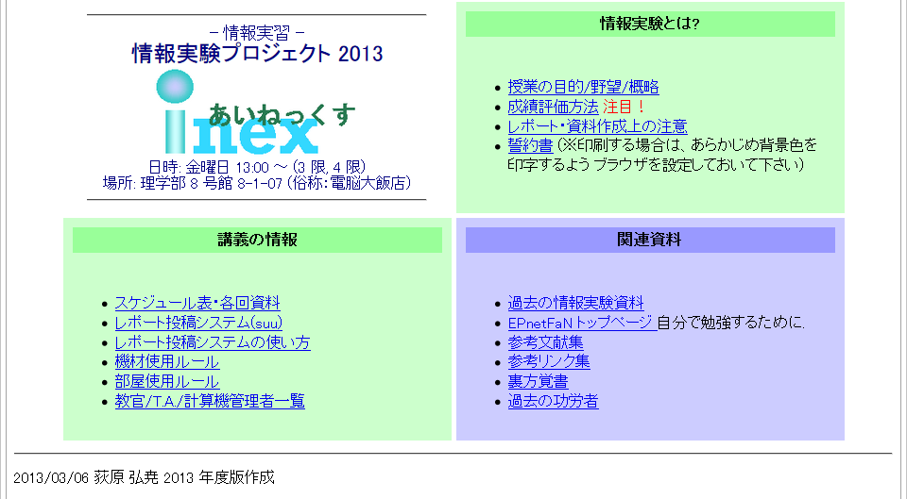
HTML 文書閲覧の仕組み
http://www.ep.sci.hokudai.ac.jp/~inex/index.html
Request
プロトコル
HTTP or HTTPS
ブラウザ
(クライアント)
Response
WWW サーバ
要求されたHTML 文書(index.html)を送る

Slide 17
HTML 文書閲覧の仕組み
もし，リクエストが間違っていたら??
http://www.ep.sci.hokudai.ac.jp/~inex/indax.html を要求
Request
プロトコル
HTTP or HTTPS
Web ブラウザ
(クライアント)
WWW サーバ
Response
？？？

Slide 18
HTML 文書閲覧の仕組み
もし，リクエストが間違っていたら
エラー
suu のエラー

Slide 19
epWWW
の
お・し・ご・と☆

Slide 20
epWWW
Host 名
Orange (www 本機)
Sango (www 予備機)
OS
Debian GNU/Linux
お仕事
Web サーバ(apache)
セカンダリメールサーバ(qmail)
Gate-toroku-system における登録サーバ

Slide 21
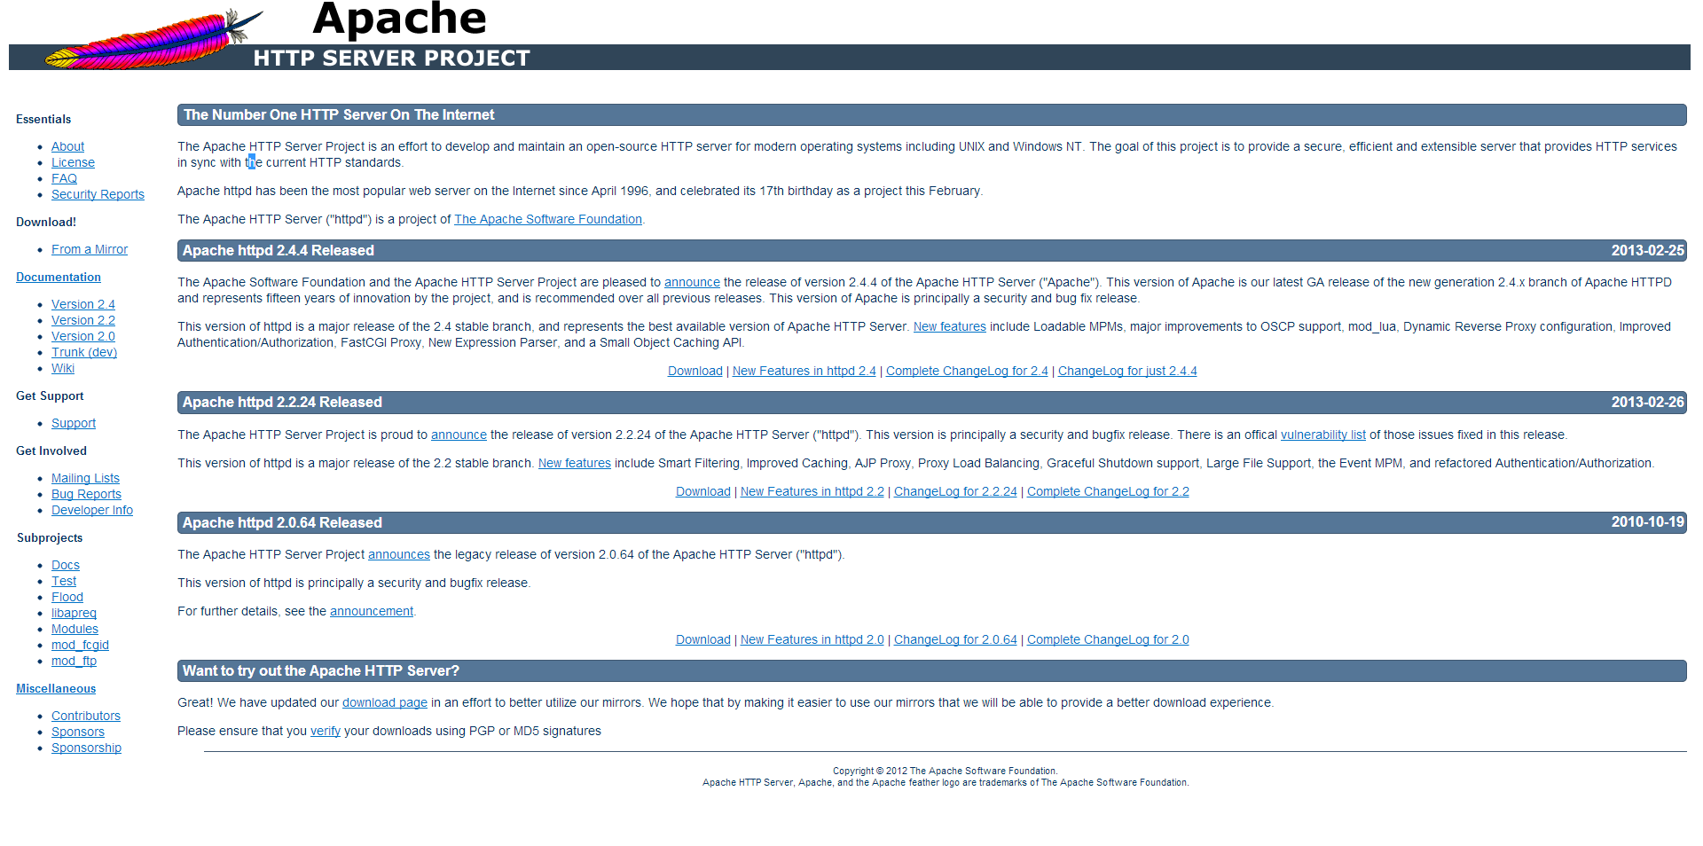
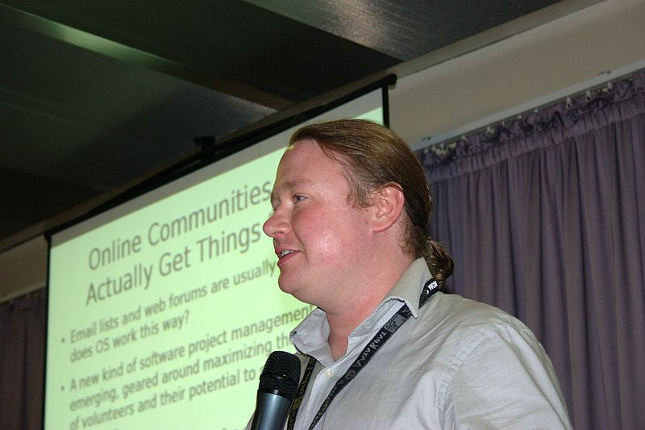
Apache とは？
別名 : Apache HTTP Server
Apache Software Foundation が開発
NCSA が開発したNCSA HTTPd の不具合を修正するためのパッチ(a pach) を集めた，1つの独立したソフトウェア
Apache はUNIX系のOSやWindows など複数のOSに対応
現在多くのアプリがApache が提供する環境と機能を想定して作られている
Yahoo! は1996 年から利用
ASF 旗揚げ人
Brian Behlendorf
http://en.wikipedia.org/wiki/Brian_Behlendorf
http://httpd.apache.org/
Notes:
イリノイ大学の米国立スーパーコンピュータ応用研究所 (NCSA) に所属するマーク・アンドリーセンらが、革新的な Webブラウザである NCSA Mosaic を開発・リリースした。
NCSA HTTPdは、NCSAの Robert McCool らによって開発されたWebサーバである^{[1]}。このWebサーバはティム・バーナーズ＝リーの CERN httpd に次いで、世界で二番目に開発された。

Slide 22
Apache が何故注目されるのか？
無料
無保証・無対応
Linux と同様にボランティアによってメンテナンス
Apache コミュニティ
迅速な回答と対応が受けられる
高い信頼性
高い安定性と軽快な動作
豊富な機能
Microsoft IIS などの市販と比べても，機能は豊富である
多彩な動作環境
様々なOS において動作する

Slide 23
WWW サーバ管理者
お役割
WWW サーバの管理
仕事
日常業務
パッケージ更新
Log チェック
Analog (web 統計) の確認 ココ
サーバ上の徘徊
サーバ再構築や入れ替え作業

Slide 24
未だ入れ替えられない
理由
ワ ケ

Slide 25
Gate-toroku-system
このシステムが決して悪さをしているわけではない．
OS のバージョンアップ
Squeeze ⇒ Wheezy
suid などのgate を動かす上で必要なコマンドが無くなった！
非常事態宣言発令中（自分の中で）
現在，小高さんをはじめ，山田まさん(千葉工大)，佐々木さん(京大)などのスペシャリストが対応中

Slide 26
まとめ：キーワード
WWW (World Wide Web)
ハイパーテキスト：リンク機能によって他の文書と相互に関係
HTML, XHTML：<タグ>などを用いて書かれた文書
HTTP, HTTPS ：通信規約(プロトコル)
URL：WWW 上の住所
WWWサーバ
リクエストに応じWeb コンテンツをクライアントに渡す
Apache：シェアNo.1 のサーバソフトウェア
epWWW サーバ
orange (apache , qmail , gate-toroku-system)
gate が上手くいかない

Slide 27
参考文献
IT 用語辞典 e-Words
http://e-words.jp/
Apache HTTP Server
http://httpd.apache.org/
Wikipedia
http://ja.wikipedia.org/wiki/
HTML & XHTML 第5 版
Chuck Musciano , Bill Kennedy オライリー・ジャパン 2003
Apache ハンドブック 第３版
Ben Laurie, Peter Laurie オライリー・ジャパン 2003

